Slide 1
Zaķumuižas pamatskolas pirmsskolas pieredze projektā “Skola 2030”

Slide 2
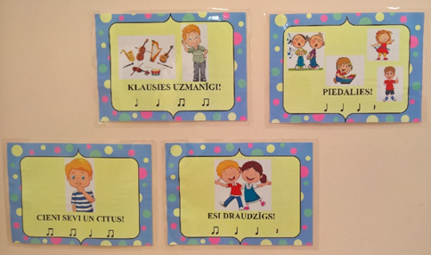
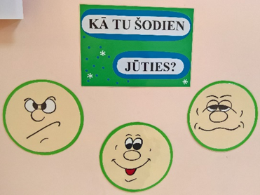
PLĀNOŠANA
BĒRNU DARBĪBA
PIEMĒRI
Bērni ir pozitīvi noskaņoti sadarbībai ar skolotāju
SEM piktogrammas grupās un zālē (bērns atšķir, nosauc un spēj pārvaldīt savas emocijas/ uzvedību)
APU noteikumu prezentācija
«Stop» krēsliņš
Grupas noteikumi izstrādāti kopā ar bērniem
Sava vārda uzrakstīšana uz tāfeles ienākot grupā
Savas fotogrāfijas pielikšana pie kādas no emociju piktogrammas, atnākot uz grupu
„Dusmu kontroles” spēle
Elpošanas vingrinājumi bērniem kopā ar pedagogu
Bērniem ir skaidra grupās dalīšanās kārtība

Slide 3
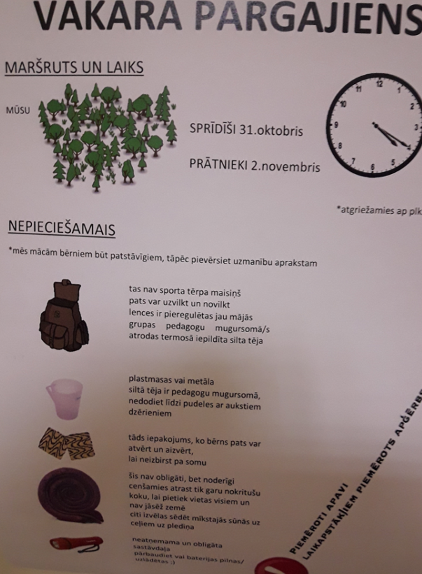
PLĀNOŠANA
BĒRNU DARBĪBA
PIEMĒRI
Bērni var piedāvāt „ceļu” kā apgūt konkrēto tematu
“Ideju zirneklītis”
Bērni ideju ģeneratori svētku vai ikdienas nodarbju realizēšanā
„Prāta vētra”
„Pārsteigums” (vecāki kopā ar bērnu veido prezentāciju, izdomā citiem āķīgu uzdevumu)
„Pārgājiens ar uzdevumu”
Mācību ekskursija utt.

Slide 4
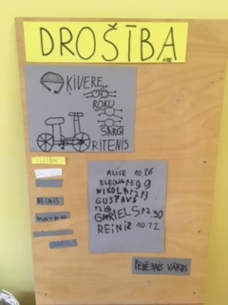
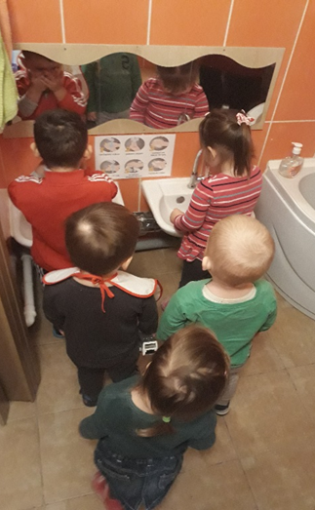
PLĀNOŠANA
BĒRNU DARBĪBA
PIEMĒRI
Bērniem ir skaidrība par veicamajām aktivitātēm un sagaidāmo rezultātu
Bērni izvēlas, kurā mācību jomā vēlas darboties, sagatavo savu darba vietu un izvēlas darba nepieciešamos materiālus, izmanto pieejamos resursus,
„drošības” piemērs- ir nosaukts darbības veids (velobraukšana), tam paredzētie drošības līdzekļi un piefiksēti bērnu vārdi, kuriem tas ir, tie brauc, kuriem nav, tiem jāsarunā ar draugu vai nevar lietot riteni iestādes teritorijā
Ēdnīcā norit pašapkalpošanās process- ēdiena porcionēšana, galda nokopšana, grupas draugu pagaidīšana
Bērni spēj pagaidīt- skolotājs uzliek roku bērna plecam, norādot, ka ir sadzirdēts, bet ir jāuzgaida

Slide 5
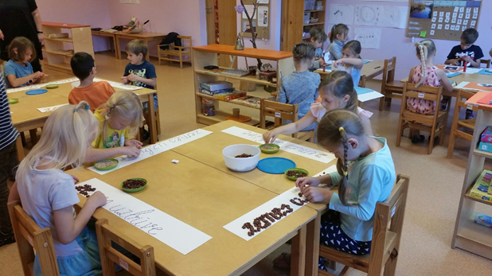
PLĀNOŠANA
SKOLOTĀJU DARBĪBA
PIEMĒRI
Vides iekārtojums
„Runājošās sienas”
Aktivitātes izmantojot līmlentas
Brīva telpa kustībām
Vieta atpūtai
Tiek veidotas organizatoriskās zonas, vides iekārtojums ir mainīgs

Slide 6
PLĀNOŠANA
SKOLOTĀJU DARBĪBA
PIEMĒRI
Ir pozitīvi noskaņots un sagatavojies nodarbībai (SEM; APU)
Ieviesti tiek pašvadītas
mācīšanās elementi
APU noteikumu izstrādāšana/ prezentācija
Skolas psihologa nodarbības, elpošanas vingrinājumi
E.Pikleres pedagoģijas pamatprincipu ievērošana- mierīga un nesteidzīga aprūpe jaunākā vecuma bērniem.
Uzvedības luksofors
Ir skaidri rīta apļa rituāli,
Nodarbības sākumā izmanto tādus metodiskos paņēmienus (piem. mīkla, attēls, problēmjautājums u.c.), kas motivē bērnus darbam
Tiek saplānots, ko katrs bērns darīs, dažādoti uzdevumi
Mācīšanās notiek visas dienas garumā

Slide 7
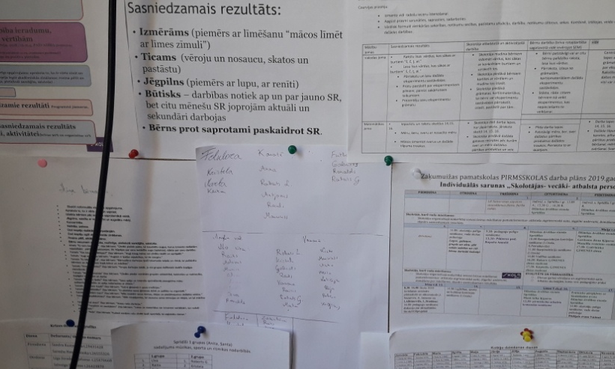
PLĀNOŠANA
SKOLOTĀJU DARBĪBA
PIEMĒRI
Īsi un precīzi pastāsta (ļauj bērniem pašiem uzminēt) nodarbībā apgūstamo tematu- ko, kā un kāpēc mācīsimies?
Mēneša plāns
Mēneša plāns kopā ar kolēģi pārrunāts un iesūtīts metodiķei, saņemtas AS
Runājoša siena grupu skolotājām, mūzikas/sporta sk. Ik mēnesi tiek pievienotas arī iepriekšējā mēneša aktivitātes grupas telpā, lai bērniem ir iespēja darīt lietas, kuras vēl nav apgūtas
SR, daudzveidīgi un diferencēti uzdevumi, laiks domāts par to, ko šodien paveiks

Slide 8
APJĒGŠANA
BĒRNU DARBĪBA
PIEMĒRI
Aktīva, patstāvīga, izzinoša un radoša bērna darbība, atbilstoši tematam un iepriekšējām zināšanām
„Bērns kā skolotājs” , procesa vadītājs (rīta vingrošanu, rotaļas). Izdomā savas rotaļas un izveido tām noteikumus
Bērni „dežuranti” ritmikas nodarbībās (sagatavo vidi, parāda priekšā jau zināmās kustības utml.)
Bērni „dežuranti” saklājot galdus, frontālās nodarbības laikā
Bērni pēta, darbojas, izzina, izsaka domas un konstruē zināšanas
Grupas un iestādes svētku organizēšanā iekļaujam bērni idejas, bērnu darbus, bērnu priekšnesumus. Tā vairs nav koncertprogramma, bet gan kopīgi ilgstošākā laika posmā veidots pasākums

Slide 9
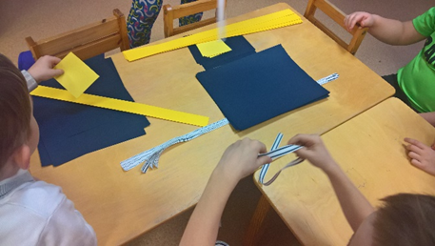
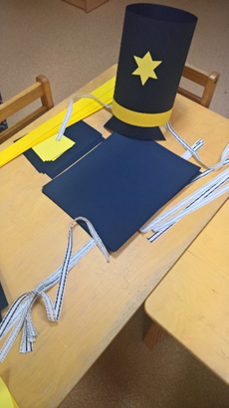
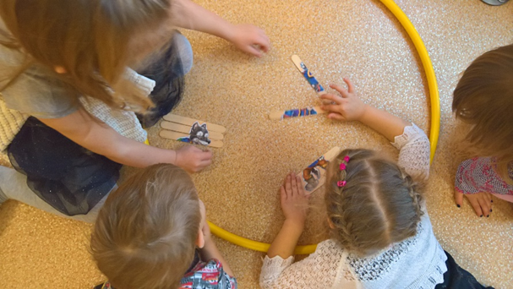
APJĒGŠANA
BĒRNU DARBĪBA
PIEMĒRI
Bērns mācās, sadarbojoties ar citiem
Mēģinu pats, palūdzu draugam, palūdzu pieaugušajiem
Komandās zina komandas dalībnieku pienākumus- „kapteinis un viņa palīgi”
Bērnu līdzdalība atribūtu un tērpu noformējumu tapšanā muzikālajiem priekšnesumiem

Slide 10
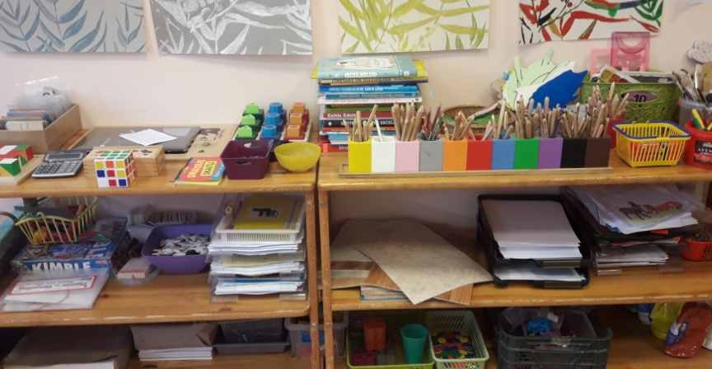
APJĒGŠANA
BĒRNU DARBĪBA
PIEMĒRI
Patstāvīga pieejamo resursu un rīku izmantošana, netraucējot citus
Grupās ir iekārtota vide, kurā materiāli ir izkārtoti pārredzami un bērniem pieejami
Grupas dienas notikumu gaita piktogrammās atspoguļota

Slide 11
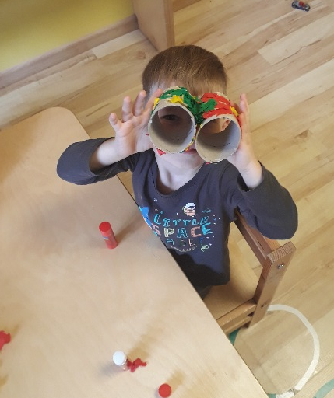
APJĒGŠANA
BĒRNU DARBĪBA
PIEMĒRI
Bērnam ir iespēja un laiks domāt par to, ko dara un kāpēc
Bērns plāno laiku dienas uzdevumu veikšanai izvēlēties darbu paveikt rīta vai pēcpusdienas cēlienā (vieta nepabeigtajiem darbiņiem)
Bērns uzmundrina sevi sakot „Es to izdarīju”, „Man izdevās”, „Es pats gribu”

Slide 12
APJĒGŠANA
SKOLOTĀJU DARBĪBA
PIEMĒRI
Skolotājs izskaidro nodarbībā sasniedzamo rezultātu, tas ir bērnam saprotams. Pārliecinās, ka bērni ir izpratuši nodarbības uzdevumus.
Veido un uztur pozitīvas attiecības ar bērniem, iedrošina skolēnus aktīvi iesaistīties nodarbības darbā un noticēt saviem spēkiem
Skolotāja temps ir piemērots bērna vajadzībām. Efektīvi sadarbojas ar grupas kolēģiem
Skaidro jauno tematu, izmantojot dažādas metodes
Izmanto atvērtos jautājumus, pārjautā, lūdz kādam vēlreiz precizēt veicamo uzdevumu
Pamēģini, tev izdosies, darīsim kopā, es tev palīdzēšu
Iekārto vidi, gatavo didaktisko materiālus atbilstoši mēneša SR
Stāsta, vizualizē bērniem atkāroti, dažādos dienas mirkļos jauno informāciju.

Slide 13
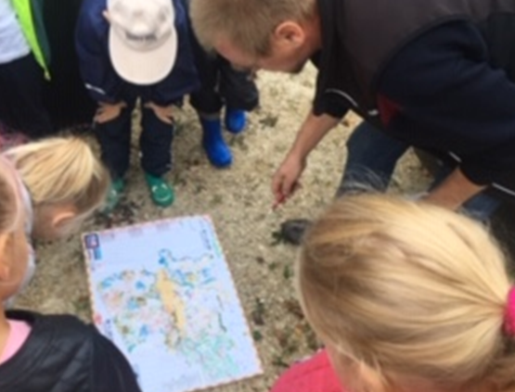
APJĒGŠANA
SKOLOTĀJU DARBĪBA
PIEMĒRI
Līdzdarbojas mācību procesā, veicina bērnu patstāvīgā darba prasmju pilnveidošanos nodarbības laikā un sniedz AS procesa virzībai, rezultāta uzlabošanai
Mācās dabā, mācās muzejā, bibliotēkā, lauku sētā, mācās kopā ar vecākiem, lai dažādotu mācību procesu .
Uz iestādi nāk vecāki un stāsta par savām profesijām
Brauc citi pieaicinātie speciālisti- podnieks, kinologs, policists utt.
Vecāki papildina materiālo bāzi, bērnu radošo aktivitāšu nodrošināšanai (nes augļus un dārzeņus, plastmasas korķīšus, plastmasas pudeles, kinderolu vāciņus utt.).

Slide 14
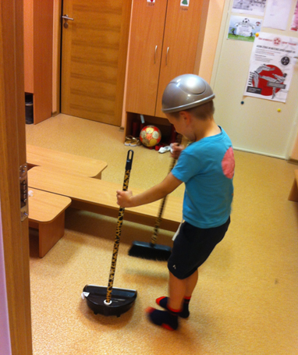
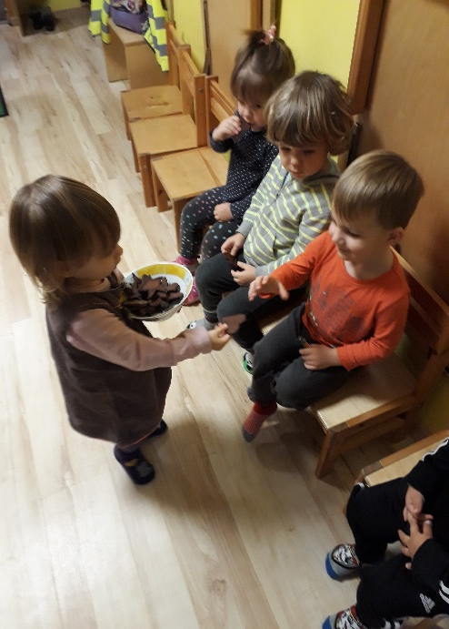
APJĒGŠANA
SKOLOTĀJU DARBĪBA
PIEMĒRI
Skolotājs nodrošina jēgpilnus aktivitātes un uzdevumus, kas ļauj bērniem iedziļināties, gūt priekšstatus, zināšanas, prasmes
Nedara bērnu vietā to, ko var izdarīts bērns pats- saslaucīt grīdu, izsūkt paklāju, nomainīt gultas veļu utt.

Slide 15
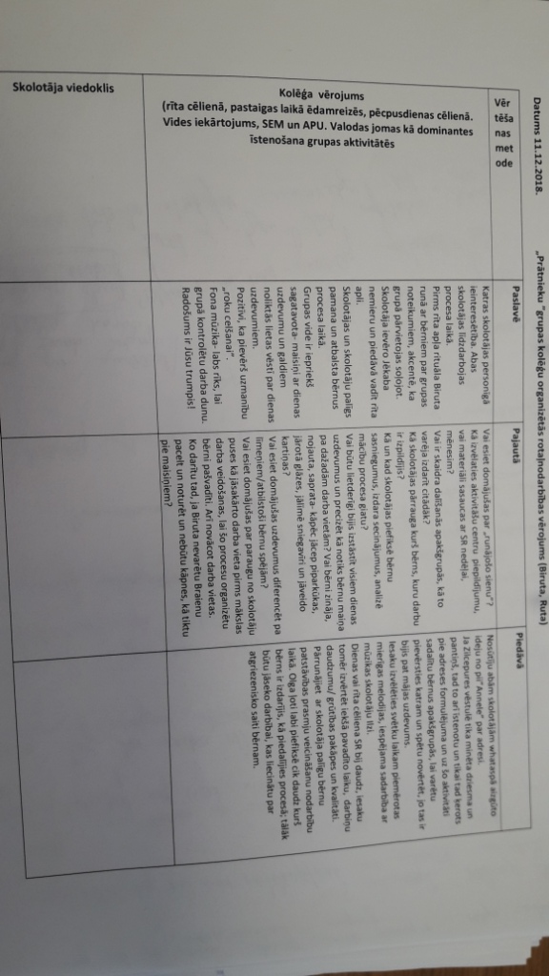
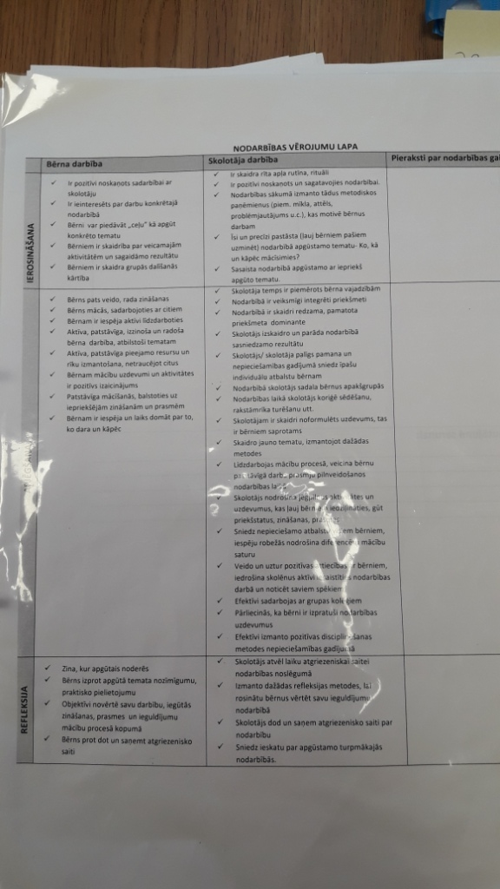
REFLEKSIJA
SKOLOTĀJU DARBĪBA
PIEMĒRI
Skolotājs saņem atgriezenisko saiti par nodarbību
Ja iet vērot metodiķis vai grupas kolēģis, tad izmantojam „PPP” metodi vai iestādē izstrādāto „nodarbību vērojumu veidlapu”

Slide 16
REFLEKSIJA
SKOLOTĀJU DARBĪBA
PIEMĒRI
Izmanto dažādas refleksijas metodes, lai rosinātu bērnus vērtēt savu ieguldījumu nodarbībā
Komplimentu lietošana
„Lāča lielais apskāviens”. P.Vehteroviča stāstā «Lūdzu, apskauj mani» lāča tētis ar dēlu, ar lielo lāča apskāvienu samīļo visus meža iemītniekus, ieskaitot mednieku. Skolotājas slavina un apskauj bērnus par neordināru vai īpaši lietu paveikšanu ar „lielo lāča apskāvienu”.

Slide 17
REFLEKSIJA
SKOLOTĀJU DARBĪBA
PIEMĒRI
Skolotājs atvēl laiku atgriezeniskai saitei aktivitātes/ nodarbības/ dienas noslēgumā. Sniedz ieskatu par apgūstamo turpmākajās nodarbībās.
Pēcpusdienas aplis, nedēļas noslēguma aplis
E-klase,
Individuālās sarunas «skolotājas- vecāki- atbalsta personāls»
Pieraksti pie bērnu darbiem
Tabula, kurā atzīmēti mēneša SR, tajā skolotāja veic piezīmes ar +- vai /, vai izmanto emociju simbolus
„pērlīšu/rozīņu burciņas” par labi padarītu darbu

Slide 18
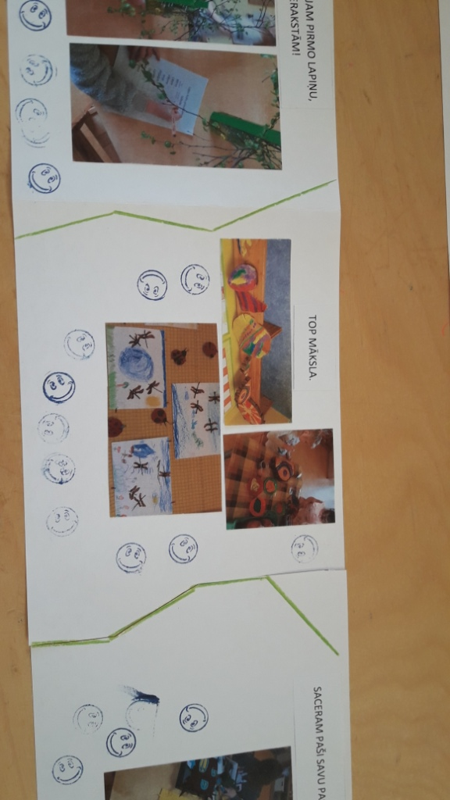
REFLEKSIJA
BĒRNU DARBĪBA
PIEMĒRI
Bērns prot dot un saņemt atgriezenisko saiti
Apkopotas mēneša aktivitātes bilžu kolāžā, lai atcerētos un novērtētu mēnesī paveikto. Bērni balso ar zīmodziņiem, par vispatīkamāko mēneša aktivitāti.
Garderobē izveidota ģērbšanās piktogramma, bērns ģērbjas un uzrauga sevi, vai ģērbšanās laikā pielieto secību, lai nesasvīstu.
Stāsta vecākiem, kas ir darīts konkrētajā dienā

Slide 19
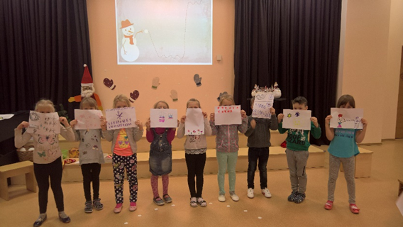
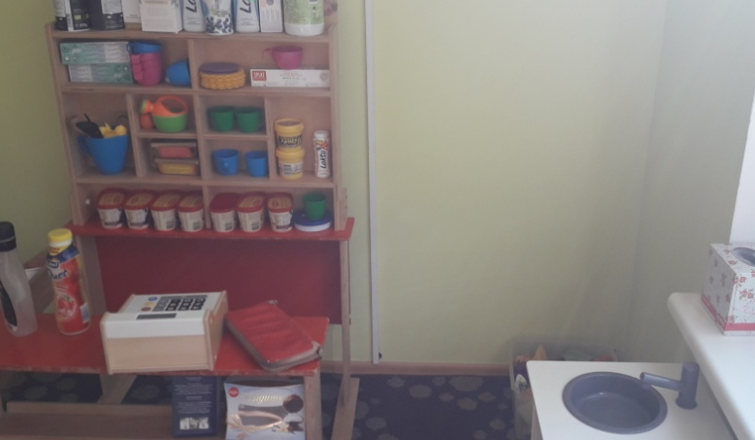
REFLEKSIJA
BĒRNU DARBĪBA
PIEMĒRI
Iegūtās zināšanas prot pielietot praktiskās dzīves situācijās
Asociatīvos attēlus izmanto dzejoļa runāšanai vai dziesmas dziedāšanai
Klāj svētku galdu utt.
Izspēlē lomu spēles

Slide 20
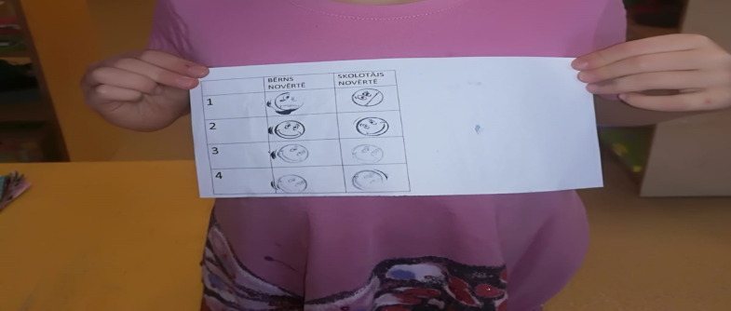
REFLEKSIJA
BĒRNU DARBĪBA
PIEMĒRI
Novērtē savu darbību, iegūtās zināšanas, prasmes un ieguldījumu mācību procesā kopumā
„Kontrolkartes ar zīmogiem”
Pastāsta par paveikto un novērtē ar emociju simboliem
„Pabeigtības tāfelīte”

